Slide 1
第
章
4
检索表记录

Slide 2
本章内容
4.1 SELECT基本查询
4.2 条件查询
4.3 分组查询
4.4 表的连接
4.5 子查询
4.6 联合查询
4.7 案例：网上书店系统综合查询

Slide 3
4.1 SELECT基本查询
4.1.1 SELECT…FROM查询语句
4.1.2 查询指定字段信息
4.1.3 关键字DISTINCT的使用
4.1.4 ORDER BY子句的使用
4.1.5 LIMIT子句的使用

Slide 4
4.1 SELECT基本查询
查询数据是使用数据库的最基本也是最重要的方式。
基本查询也称为简单查询，是指在查询的过程中只涉及到一个表的查询。

Slide 5
4.1.1 SELECT…FROM查询语句
SELECT语句的一般格式为：
  SELECT [ALL | DISTINCT] <目标列表达式> [，<目标列表达式>]
  FROM <表名或视图名>[，<表名或视图名>]
  [WHERE <条件表达式>]
  [GROUP BY <列名1> [HAVING <条件表达式>]]
  [ORDER BY <列名2> [ASC | DESC]]
  [LIMIT [start,] count]

Slide 6
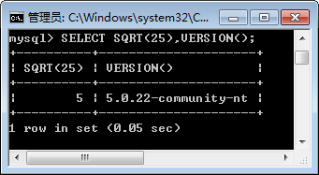
4.1.1 SELECT…FROM查询语句
在SELECT语句的结构中，除了SELECT子句是必不可少的之外，其他子句都是可选的。
【例4-1】计算25的平方根并输出MySQL的版本号。
  SELECT SQRT(25),VERSION();

Slide 7
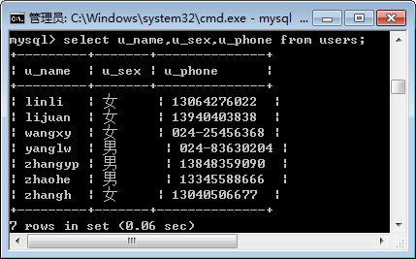
4.1.2 查询指定字段信息
在SELECT子句后面直接列出要显示的字段的列名，列名之间必须以逗号分隔。
【例4-2】检索Users表，查询所有会员的名称、性别和电话号码。
  SELECT U_Name,U_Sex,U_Phone FROM Users;

Slide 8
4.1.2 查询指定字段信息
如果在查询的过程中，要检索表或视图中的所有字段信息，可以在SELECT子句中使用通配符“*”。
【例4-3】检索Users表，查询所有会员的基本资料。
  SELECT * FROM Users;

Slide 9
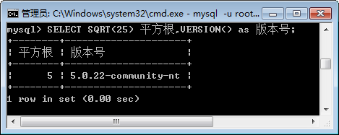
4.1.2 查询指定字段信息
定义别名可用以下方法：
  通过“列名 列标题”形式；
  通过“列名 AS 列标题”形式。
例4-1的语句可修改如下：
  SELECT SQRT(25) 平方根,VERSION() as 版本号;

Slide 10
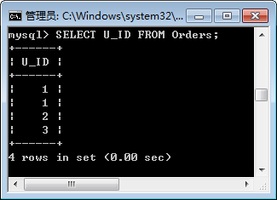
4.1.3 关键字DISTINCT的使用
ALL关键字表示将会显示所有检索的数据行，包括重复的数据行；（默认）
DISTINCT关键字表示仅仅显示不重复的数据行，对于重复的数据行，则只显示一次。
【例4-4】检索Orders表，查询订购了书籍的会员号。
  SELECT U_ID FROM Orders;

Slide 11
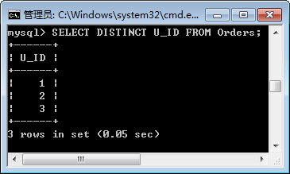
4.1.3 关键字DISTINCT的使用
如果希望在显示结果的时候去掉重复行，可以使用DISTINCT关键字。
  SELECT DISTINCT U_ID FROM Orders;

Slide 12
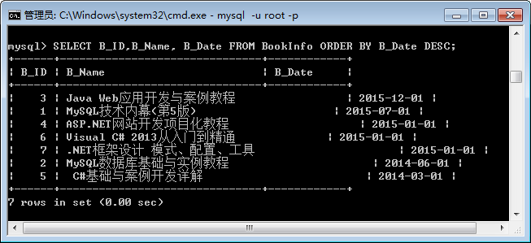
4.1.4 ORDER BY子句的使用
ORDER BY子句是根据查询结果中的一个字段或多个字段对查询结果进行排序。默认的情况下按升序排列。
【例4-5】检索BookInfo表，按图书出版的日期进行排序。
  SELECT B_ID,B_Name, B_Date FROM BookInfo
  ORDER BY B_Date DESC;

Slide 13
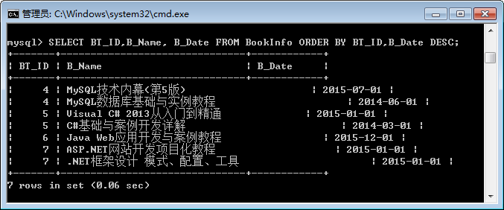
4.1.4 ORDER BY子句的使用
【例4-6】检索BookInfo表，按图书类别的升序及图书出版日期的降序进行排序。
  SELECT BT_ID,B_Name, B_Date FROM BookInfo
  ORDER BY BT_ID,B_Date DESC;

Slide 14
4.1.5 LIMIT子句的使用
LIMIT子句的用途是从结果集中进一步选取指定数量的数据行，其基本语法格式如下：
  LIMIT [start,] count
例如，LIMIT 5表示返回结果集中的前5行记录，LIMIT 10,20表示从结果集的第11行记录开始返回20行记录。
注意：在结果集中，第一行记录的start值为0，而不是1。

Slide 15
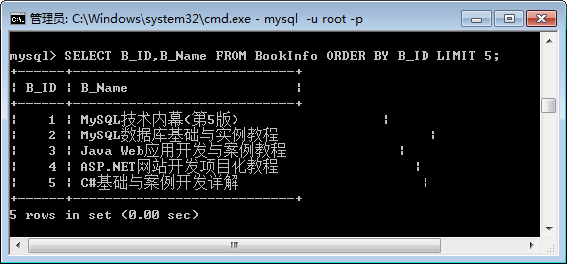
4.1.4 ORDER BY子句的使用
【例4-7】检索BookInfo表，按图书编号查询前5本图书的信息。
  SELECT B_ID,B_Name FROM BookInfo
  ORDER BY B_ID LIMIT 5;

Slide 16
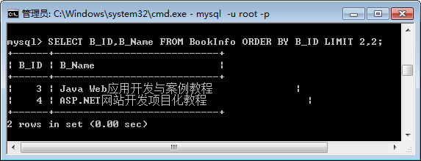
4.1.4 ORDER BY子句的使用
【例4-8】检索BookInfo表，按图书编号检索从第3条记录开始的2条记录的信息。
  SELECT B_ID,B_Name FROM BookInfo
  ORDER BY B_ID LIMIT 2,2;

Slide 17
4.2 条件查询
4.2.1 使用关系表达式查询
4.2.2 使用逻辑表达式查询
4.2.3 设置取值范围的查询
4.2.4 空值查询
4.2.5 模糊查询

Slide 18
4.2.1 使用关系表达式查询
关系表达式是指在表达式中含有关系运算符。
常见的关系运算符有：=（等于）、>（大于）、<（小于）、>=（大于等于）、<=（小于等于）、!=或<>（不等于）。
如果在WHERE子句中含有关系表达式，则只有满足关系表达式的数据行才会被显示到结果集中。

Slide 19
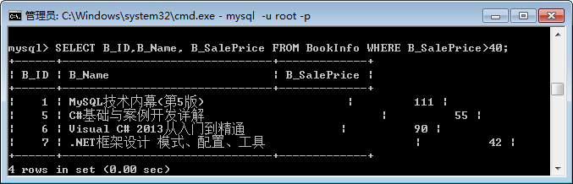
4.2.1 使用关系表达式查询
【例4-9】检索BookInfo表，查询会员价大于40元的图书信息。
  SELECT B_ID,B_Name, B_SalePrice FROM BookInfo
  WHERE B_SalePrice>40;

Slide 20
4.2.2 使用逻辑表达式查询
常用的逻辑运算符有AND、OR和NOT。
当一个WHERE子句同时包括若干个逻辑运算符时，其优先级从高到低依次为NOT、AND、OR。
如果想改变优先级，可以使用括号。

Slide 21
4.2.2 使用逻辑表达式查询
【例4-10】检索BookInfo表，查询“清华大学出版社”出版的书名为“ASP.NET网站开发项目化教程”的图书的基本信息。
  SELECT B_Name,B_Author,B_Publisher
  FROM BookInfo
  WHERE B_Name='ASP.NET网站开发项目化教程' AND B_Publisher='清华大学出版社‘;

Slide 22
4.2.2 使用逻辑表达式查询
【例4-11】检索BookInfo表，查询图书的会员价格在20元到40元之间的图书信息。
  SELECT B_ID,B_Name, B_SalePrice
  FROM BookInfo
  WHERE B_SalePrice>=20 AND B_SalePrice<=40;

Slide 23
4.2.3 设置取值范围的查询
谓词BETWEEN…AND和NOT BETWEEN…AND可以用来设置查询条件。
其中，BETWEEN后面是范围的下限，AND后是范围的上限。
例4-11使用BETWEEN…AND语句来完成。
  SELECT B_ID,B_Name, B_SalePrice
  FROM BookInfo
  WHERE B_SalePrice BETWEEN 20 AND 40;

Slide 24
4.2.4 空值查询
NULL是特殊的值，代表“无值”，与0、空字符串或仅仅包含空格都不相同。
在涉及空值的查询中，可以使用IS NULL或者IS NOT NULL来设置这种查询条件。

Slide 25
4.2.4 空值查询
【例4-12】在Users表中新增一条记录，只输入会员名baip和密码654321，然后检索Users表，查询电话号码为空的会员编号和会员名称。
  SELECT U_ID,U_Name
  FROM Users
  WHERE U_Phone IS NULL;

Slide 26
4.2.5 模糊查询
通常在查询字符数据时，提供的查询条件并不是十分的精确。
查询条件仅仅是包含或类似某种样式的字符，这种查询称为模糊查询。

Slide 27
4.2.5 模糊查询
要实现模糊查询，必须使用通配符，利用通配符可以创建和特定字符串进行比较的搜索模式。
SQL支持如下通配符：
  %：代表任意多个字符。
  _（下划线）：代表任意的一个字符。

Slide 28
4.2.5 模糊查询
如果查询条件中使用了通配符，则操作符必须使用LIKE关键字。
LIKE关键字用于搜索与特定字符串相匹配的字符数据，其基本的语法形式为：
  [NOT] LIKE <匹配字符串>

Slide 29
4.2.5 模糊查询
【例4-13】检索BookInfo表，查询所有MySQL相关书籍的名称、出版社和会员价格。
  SELECT B_Name,B_Publisher,B_SalePrice
  FROM BookInfo
  WHERE B_Name LIKE '%MySQL%';

Slide 30
4.2.5 模糊查询
【例4-14】检索BookInfo表，查询所有的第2个字为“国”的作者所写图书的书名、作者和出版社信息。
  SELECT B_Name,B_Author,B_Publisher
  FROM BookInfo
  WHERE B_Author LIKE '_国%';

Slide 31
4.2.5 模糊查询
如果要查询的字符串本身就含有通配符，此时就需要用ESCAPE关键字，对通配符进行转义。
例如，在Users表中添加一条记录：会员名为yiyi_2016，密码为123456。现要查询会员名中含有“_”的会员信息，可以使用如下的语句：
  SELECT * FROM Users WHERE U_Name LIKE '%/_%' ESCAPE '/';

Slide 32
4.2.5 模糊查询
如果要查询的字符串本身就含有通配符，此时就需要用ESCAPE关键字，对通配符进行转义。
例如，在Users表中添加一条记录：会员名为yiyi_2016，密码为123456。现要查询会员名中含有“_”的会员信息，可以使用如下的语句：
  SELECT * FROM Users WHERE U_Name LIKE '%/_%' ESCAPE '/';

Slide 33
4.3 分组查询
4.3.1 GROUP BY子句
4.3.2 HAVING子句

Slide 34
4.3 分组查询
如果要在数据检索时对表中数据按照一定条件进行分组汇总或求平均值，就要在SELECT语句中与GROUP BY子句一起使用聚合函数。

Slide 35
4.3 分组查询
常用的聚合函数
聚合函数 | 说明
SUM（） | 返回某列所有值的总和
AVG（） | 返回某列的平均值
MAX（） | 返回某列的最大值
MIN（） | 返回某列的最小值
COUNT（） | 返回某列的行数

Slide 36
4.3 分组查询
例如，要统计Users表中会员的数量，可以使用COUNT(*)，计算出来的结果就是查询所选取到的行数，相关语句如下：
  SELECT COUNT(*) FROM Users;
只统计填写电话号码的会员个数：
  SELECT COUNT(U_Phone) FROM Users;
  注意：聚合函数忽略列值为NULL的行。

Slide 37
4.3.1 GROUP BY子句
分组是通过GROUP BY子句来实现的，其基本语法格式如下：
  GROUP BY <列名>

Slide 38
4.3.1 GROUP BY子句
【例4-15】检索BookInfo表，查询每个出版社出版的图书的数量。
  SELECT B_Publisher ,COUNT(*) AS 总数
  FROM BookInfo
  GROUP BY B_Publisher;

Slide 39
4.3.1 GROUP BY子句
【例4-16】检索BookInfo表，查询每个出版社图书的最高价格和最低价格。
  SELECT B_Publisher,MAX(B_MarketPrice) AS 最高价格,MIN(B_MarketPrice) AS 最低价格
  FROM BookInfo
  GROUP BY B_Publisher;

Slide 40
4.3.2 HAVING子句
如果分组以后要求按一定条件对这些组进行筛选，则需要使用HAVING子句指定筛选条件。
HAVING子句必须和GROUP BY子句同时使用。

Slide 41
4.3.2 HAVING子句
【例4-17】检索BookInfo表，查询出版图书在2本及2本以上的出版社信息。
  SELECT B_Publisher ,COUNT(*) AS 总数
  FROM BookInfo
  GROUP BY B_Publisher
  HAVING COUNT(*)>=2;

Slide 42
4.3.2 HAVING子句
【例4-18】检索BookInfo表，查询出版了2本及2本以上并且价格大于等于50元的图书信息。
  SELECT B_Publisher ,COUNT(*) AS 总数
  FROM BookInfo
  WHERE B_MarketPrice>=50
  GROUP BY B_Publisher
  HAVING COUNT(*)>=2;

Slide 43
4.3.2 HAVING子句
HAVING子句和WHERE子句都是设置查询条件，但两个子句的作用对象不同。
WHERE子句作用的对象是基本表或视图，从中选出满足条件的记录；而HAVING子句的作用对象是组，从中选出满足条件的分组。
WHERE在数据分组之前进行过滤，而HAVING在数据分组之后进行过滤。

Slide 44
4.4 表的连接
4.4.1 内连接
4.4.2 外连接
4.4.3 自连接
4.4.4 交叉连接

Slide 45
4.4 表的连接
多表连接的语法格式如下：
  SELECT <查询列表>
  FROM <表名1> [连接类型] JOIN <表名2> ON <连接条件>
  WHERE <查询条件>
其中，连接类型有3种：内连接（INNER JOIN）、外连接（OUTER JOIN）和交叉连接（CROSS JOIN）。

Slide 46
4.4 表的连接
用来连接两个表的条件称为连接条件，通常是通过匹配多个表中的公共字段来实现的。

Slide 47
4.4.1 内连接
内连接是从两个或两个以上的表的组合中，挑选出符合连接条件的数据。
内连接是最常用的连接类型，也是默认的连接类型。
在FROM子句中使用INNER JOIN（INNER关键字可以省略）来实现内连接。

Slide 48
4.4.1 内连接
【例4-19】检索BookInfo和BookType表，查询每本图书所属的图书类别。
  SELECT B_Name, BookInfo.BT_ID, BT_Name
  FROM BookInfo INNER JOIN BookType
  ON BookInfo.BT_ID= BookType.BT_ID
  ORDER BY BT_ID;

Slide 49
4.4.1 内连接
【例4-20】检索Users和Orders表，查询订单总价超过100元的会员名、下单时间及订单总价。
  SELECT U.U_Name,O.O_ID, O.O_Time, O.O_TotalPrice
  FROM Users U INNER JOIN Orders O
  ON U.U_ID = O.U_ID
  WHERE O_TotalPrice>100;

Slide 50
4.4.1 内连接
【例4-21】检索OrderDetails、Orders和BookInfo表，查询订单的下单时间及所购图书名。
  SELECT OD.OD_ID,O.O_Time,BI.B_Name
  FROM OrderDetails OD INNER JOIN Orders O INNER JOIN BookInfo BI
  ON OD.O_ID = O.O_ID AND OD.B_ID=BI.B_ID;

Slide 51
4.4.2 外连接
使用外连接时，以主表中每行的数据去匹配从表中的数据行，如果符合连接条件则返回到结果集中；如果没有找到匹配行，则主表的行仍然保留，并且返回到结果集中，相应的从表中的数据行被填上NULL值后也返回到结果集中。

Slide 52
4.4.2 外连接
外连接有3种类型，分别是左外连接（LEFT OUTER JOIN）、右外连接（RIGHT OUTER JOIN）和全外连接（FULL OUTER JOIN）。
MySQL暂不支持全外连接。

Slide 53
4.4.2 外连接
1.左外连接
左外连接的结果集中包含左表（JOIN关键字左边的表）中所有的记录，如果右表中没有满足连接条件的记录，则结果集中右表中的相应行数据填充为NULL。

Slide 54
4.4.2 外连接
【例4-22】以左外连接方式查询所有会员的订书情况，在结果集中显示会员编号、会员名称、订单产生时间及订单总价，并按会员编号排序。
  SELECT U.U_ID,U.U_Name, O.O_Time,O.O_TotalPrice
  FROM Users U LEFT OUTER JOIN Orders O
  ON U.U_ID = O.U_ID
  ORDER BY U_ID;

Slide 55
4.4.2 外连接
2.右外连接
右外连接的结果集中包含满足连接条件的所有数据和右表（JOIN关键字右边的表）中不满足条件的数据，左表中的相应行数据为NULL。

Slide 56
4.4.2 外连接
【例4-23】以右外连接方式查询所有订单的详细情况，在结果集中显示订单详情号、订单产生时间、订单总价及图书名。
  SELECT OD.OD_ID,OD_Number,BI.B_ID,BI.B_Name
  FROM OrderDetails OD RIGHT OUTER JOIN BookInfo BI
  ON OD.B_ID = BI.B_ID;

Slide 57
4.4.3 自连接
在同一个表中进行的连接被称为自连接。
对一个表使用自连接时，可以看作是这张表的两个副本之间进行的连接，必须为该表指定两个别名。

Slide 58
4.4.3 自连接
【例4-24】在图书类别表BookType中，查询每种图书类别和它的子类别。
SELECT BT1.BT_Name,BT2. BT_Name
  FROM BookType BT1 INNER JOIN BookType BT2
  ON BT1.BT_ID=BT2.BT_FatherID;

Slide 59
4.4.3 自连接
【例4-25】要查询BookInfo表中高于“C#基础与案例开发详解”会员价格的图书号、图书名称和图书会员价格，查询后的结果集要求按会员价格降序排列。
  SELECT B2.B_ID,B2.B_Name,B2.B_SalePrice
  FROM BookInfo B1 INNER JOIN BookInfo B2
  ON B1.B_Name='C#基础与案例开发详解' AND B1.B_SalePrice<B2.B_SalePrice
  ORDER BY B2.B_SalePrice DESC;

Slide 60
4.4.4 交叉连接
使用交叉连接查询，如果不带WHERE子句时，则返回的结果是被连接的两个表的笛卡尔积；
如果交叉连接带有WHERE子句时，则返回结果为连接两个表的笛卡尔积减去WHERE子句所限定而省略的行数。
交叉连接使用CROSS JOIN关键字。

Slide 61
4.4.4 交叉连接
【例4-26】在Orders表和OrderDetails表中使用交叉连接。
  SELECT O.O_ID,OD.OD_ID
  FROM Orders O CROSS JOIN OrderDetails OD;

Slide 62
4.5 子查询
4.5.1 返回单行的子查询
4.5.2 返回多行的子查询
4.5.3 子查询与数据更新

Slide 63
4.5 子查询
子查询是指在一个外层查询中包含另一个内层查询，即在一个SELECT语句中的WHERE子句中，包含有另一个SELECT语句。
外层的SELECT语句称为主查询，WHERE子句中包含的SELECT语句称为子查询。
一般将子查询的查询结果作为主查询的查询条件。

Slide 64
4.5.1 返回单行的子查询
返回单行的子查询是指子查询的查询结果只返回一个值，并将这个返回值作为父查询的条件，在父查询中进一步查询。
在WHERE子句中可以使用比较运算符来连接子查询。

Slide 65
4.5.1 返回单行的子查询
【例4-27】查询订购了“ASP.NET网站开发项目化教程”图书的订单详情号、订购数量及图书总价。
  SELECT OD_ID,OD_Number,OD_Price
  FROM OrderDetails
  WHERE B_ID=
  (SELECT B_ID FROM BookInfo WHERE B_Name='ASP.NET网站开发项目化教程');

Slide 66
4.5.2 返回多行的子查询
返回多行的子查询就是子查询的查询结果中包含多行数据。
返回多行的子查询经常与IN、EXIST、ALL、ANY和SOME关键字一起使用。

Slide 67
4.5.2 返回多行的子查询
1.使用IN关键字
其语法格式为：
  WHERE <表达式> [NOT] IN （<子查询>）

Slide 68
4.5.2 返回多行的子查询
【例4-28】查询订单总价小于50元的会员信息。
  SELECT U_ID,U_Name,U_Phone
  FROM Users
  WHERE U_ID IN
  (SELECT U_ID FROM Orders WHERE O_TotalPrice<50);

Slide 69
4.5.2 返回多行的子查询
2.使用EXISTS关键字
其语法格式为：
  WHERE [NOT] EXISTS（<子查询>）
使用EXISTS关键字的子查询并不返回任何数据，只返回逻辑真值和逻辑假值。
在使用EXISTS时，子查询通常将“*”作为输出列表。

Slide 70
4.5.2 返回多行的子查询
【例4-29】查询订购了图书的会员信息。
  SELECT U.U_ID,U.U_Name,U.U_Sex
  FROM Users U
  WHERE EXISTS
  (SELECT * FROM Orders O WHERE O.U_ID=U.U_ID);

Slide 71
4.5.2 返回多行的子查询
3. 使用ALL、ANY和SOME关键字
其语法格式为：
  WHERE <表达式> <比较运算符> [ALL| ANY|SOME]（<子查询>）
ANY关键字表示任何一个（其中之一），只要与子查询中一个值相符合即可；
ALL关键字表示所有（全部），要求与子查询中的所有值相符合；SOME同ANY是同义词。

Slide 72
4.5.2 返回多行的子查询
【例4-30】查询订购了图书编号大于3的订单编号及收货人的姓名、地址、邮编。
  SELECT O_ID,O_UserName,O_Address,O_PostCode
  FROM Orders
  WHERE O_ID >ANY
  (SELECT O_ID FROM OrderDetails WHERE B_ID>3);

Slide 73
4.5.3 子查询与数据更新
1.子查询与INSERT语句
其语法格式为：
  INSERT INTO <表名> [<列名>]
  <子查询>
要插入数据的表必须已经存在；
要插入数据的表结构必须和子查询语句的结果集结构相兼容。

Slide 74
4.5.3 子查询与数据更新
【例4-31】查询每一类图书会员价格的平均价格，并将结果保存到新表AvgPrice中。
  （1）创建新表AvgPrice。
    CREATE TABLE AvgPrice(B_ID int,Avg_Price float);
  （2）将查询结果插入新表AvgPrice中。
    INSERT INTO AvgPrice
    SELECT BT_ID,AVG(B_SalePrice)FROM BookInfo GROUP BY BT_ID ;
  （3）查看AvgPrice表中记录。
    SELECT * FROM AvgPrice;

Slide 75
4.5.3 子查询与数据更新
2.子查询与UPDATE语句
【例4-32】将BookInfo表中“MySQL”类别图书的会员价格修改为市场价格的70%。
    UPDATE BookInfo SET B_SalePrice=B_MarketPrice*0.7
    WHERE 'MySQL'=
    (SELECT BT_Name FROM BookType WHERE BookInfo.BT_ID=BookType.BT_ID);

Slide 76
4.5.3 子查询与数据更新
3.子查询与DELETE语句
【例4-33】删除BookInfo表中“Java”类别图书基本信息。
    DELETE FROM BookInfo
    WHERE 'Java'=
    (SELECT BT_Name FROM BookType WHERE BookInfo.BT_ID=BookType.BT_ID);

Slide 77
4.6 联合查询
联合查询是指合并两个或多个查询语句的结果集。其语法格式为：
    SELECT语句1
    UNION [ALL]
    SELECT语句2
ALL选项表示保留结果集中的重复记录，默认时系统自动删除重复记录。

Slide 78
4.6 联合查询
【例4-34】查询会员表中会员联系方式及订单表中的会员联系方式。
    SELECT U_Name,U_Phone
    FROM Users
    UNION ALL
    SELECT O_UserName,O_Phone
    FROM Orders;

Slide 79
4.7 案例：网上书店系统综合查询
【例4-35】查询会员表中会员编号、会员名称及电话号码，要求列名以汉字标题显示。
    SELECT U_ID 会员编号,U_Name 会员名称,U_Phone 电话号码
    FROM Users;

Slide 80
4.7 案例：网上书店系统综合查询
【例4-36】查询价格最高的图书信息。
    SELECT B_ID,B_Name,B_MarketPrice
    FROM BookInfo
    ORDER BY B_MarketPrice DESC
    LIMIT 1;

Slide 81
4.7 案例：网上书店系统综合查询
【例4-37】统计每本图书的销量信息。
    SELECT BI.B_ID,BI.B_Name,SUM(OD.OD_Number) 销量
    FROM BookInfo BI LEFT JOIN OrderDetails OD
    ON BI.B_ID=OD.B_ID
    GROUP BY OD.B_ID
    ORDER BY B_ID;

Slide 82
4.7 案例：网上书店系统综合查询
【例4-38】查询销量为0的图书信息。
    SELECT B_ID,B_Name
    FROM BookInfo BI
    WHERE NOT EXISTS
    (SELECT * FROM OrderDetails OD WHERE OD.B_ID=BI.B_ID);

Slide 83
4.7 案例：网上书店系统综合查询
【例4-39】查询linli所购图书的信息。
    SELECT BI.B_ID,BI.B_Name
    FROM BookInfo BI INNER JOIN OrderDetails OD
    ON BI.B_ID=OD.B_ID
    WHERE OD.O_ID IN
    (SELECT O.O_ID FROM Orders O INNER JOIN Users U
    ON O.U_ID=U.U_ID
    WHERE U.U_Name=’linli’);

Slide 84
本章总结
本章主要介绍了MySQL中T-SQL语言的各种查询功能和用法。
使用SQL查询语句可以完成大部分的数据查询操作，包括基本的数据查询、条件查询、分组查询、连接查询、子查询、集合查询等，为学习数据库编程和数据库操作打下基础。

Slide 85
实践与练习
一、选择题
1. 在SELECT子句中，关键字________用于消除重复项。
A．AS B. DISTINCT C. LIMIT D. LIKE
2. 要使用模糊查询来从数据库中查找与某一数据相关的信息，可以使用关键字________。
A. AND B. OR C. ALL D. LIKE
3. 在SELECT语句中，分组时使用________子句。
A. ORDER BY B. GROUP BY
C.FROM D. WHERE

Slide 86
实践与练习
4. 在SELECT语句中，下列________子句用于对分组统计进一步设置条件
A. ORDER BY B. GROUP BY
C. HAVING D. WHERE
5. 在WHERE子句中，如果出现了“age BETWEEN 30 AND 40”，这个表达式等同于________。
A. age>=30 AND age<=40 B. age>=30 OR age<=40
C. age>30 AND age<40 D. age>30 OR age<40
6. 在WHERE子句的条件表达式中，可以匹配0个到多个字符的通配符是________。
A. * B. % C. - D. ?

Slide 87
实践与练习
二、操作题
结合网上书店数据库，完成下列操作。
1. 查询书名中含有“C#”字样的图书详细信息。
2. 查询清华大学出版社在2014年07月01日以后出版的图书详细信息。
3. 对BookInfo表按市场价格降序排序，市场价格相同的按出版日期升序排序。
4. 统计Orders表中每个会员的订单总额。
5. 统计Orders表中每天的订单总额，并按照订单总额进行降序排序。
6. 查询会员“lijuan”所购图书详细信息。
7. 将Orders表中会员“linli”的订单的订单状态（O_Status）全部修改为2。

Slide 88
实验指导
题目1 学生选课系统数据库的简单查询
1 任务描述
掌握SELECT语句的简单查询。
2 任务要求
（1）会使用SELECT语句进行单表的查询。
（2）熟练应用条件语句、排序语句及分组语句。
3 具体任务
（1）检索student表中所有学生的学号及姓名信息。
（2）检索course表中“MySQL数据库设计”课程的信息。
（3）检索course表中课程名中含有“数据库”字样的课程。
（4）统计student表中的学生人数。
（5）将sc表中的记录按成绩降序排序。

Slide 89
实验指导
题目2 学生选课系统数据库的连接查询
1 任务描述
掌握SELECT语句的中的多表连接查询。
2 任务要求
（1）会使用SELECT语句进行多表的查询。
（2）掌握内连接、外连接、自连接及交叉连接。
3 具体任务
（1）检索sc表及student表中，“MySQL数据库设计”课程不及格学生的学号及姓名。
（2）检索“李四”所选课程及课程成绩信息。
（3）统计每个学生所选课程的数量、最高分、最低分、总分及平均分成绩。
（4）检索平均成绩高于70分的学生信息及平均成绩，结果按平均分降序排序。
（5）检索选修了“MySQL数据库设计”课程的学生信息及成绩。

Slide 90
实验指导
题目3 学生选课系统数据库的子查询
1 任务描述
掌握SELECT语句的中的子查询。
2 任务要求
（1）会使用SELECT语句进行子查询。
（2）掌握子查询的相关关键词的使用及子查询与数据更新操作的联合使用。
3 具体任务
（1）应用子查询，检索成绩在90分（含）以上的学生的学号和姓名。
（2）应用子查询，检索没有学生选修的课程号和课程名。
（3）应用子查询，将每个学生的平均成绩保存到新表AvgGrade中。
（4）应用子查询，将选修“MySQL数据库设计”课程的成绩增加5分。
（5）应用子查询，删除选修“计算机组成原理”课程的选课记录。

Slide 91
谢谢！

